Slide 1
消防安全知识
主讲人：程洪兰

Slide 2
消防设施和器材
一、常用消防设施设备和器材
（一）、灭火器的种类有（四种）分别是：
1、泡沫灭火器 2、干粉灭火器
3、二氧化碳灭火器 4、1211灭火器
（二）、火灾自动报警系统装置
①烟感火灾探测器 ②温感火灾探测器
③可燃气体火灾探测器 ④光感火灾探测器
（三）、自动喷淋灭火系统装置
1、消火栓系统
2、防排烟系统
3、加压送风系统
4、安全通道与消防电梯

Slide 3
二、火灾扑救的基本方法
1、窒息灭火法
就是用隔绝空气或稀释燃烧区的空气含氧量，使燃烧物得不到足够的氧气而停止燃烧。
2、冷却灭火法
就是将灭火剂直接喷洒在燃烧的物质上，将燃烧物的温度降低到燃点以下，促使其停止燃烧。
3、隔离灭火法
就是将还在燃烧的物质与未燃烧的物质隔离开，中断可燃物质的供给使燃烧停止。
4、抑制灭火法
就是根据燃烧游离基连锁反应机理，使有抑制作用的灭火剂参与到燃烧反应过程中去，使燃烧时产生的游离基消失，形成稳定的分子，使燃烧停止。

Slide 4
三、干粉灭火器使用操作方法
1、将灭火器上下翻转几次，将干粉筒内的干粉抖松；
2、扯去铅封，拔出保险销，立于离着火点的有效距离处，手握胶管，将喷嘴对准火焰根部，按下压把，干粉喷出；
3、同时适当摆动喷嘴，使粉雾横扫整个着火区；
4、灭火完毕，松开压把，灭火器停止喷射。

Slide 5
四、消火栓使用操作方法
1、打开箱门，取出水带、水枪 ；
2、检查水带及接头是否良好，如有破损则严禁使用 ；
3、向火场方向铺设水带，避免扭折 ；
4、将水带靠近消火栓端与消火栓连接，连接时将连接扣准确插人滑槽，按顺时针方向拧紧；
5、将水带另一端与水枪连接(连接程序与消火栓连接相同) ；
6、连接完毕(至少2人)握紧水枪，对准火场；
7、缓慢打开消火栓阀门至最大，对准火焰根部进行灭火。

Slide 6
消防安全防火基本措施
一切防火措施，都是为了防止产生燃烧的条件，不让燃烧的三个条件相互结合并发生作用，以及采取限制、削弱燃烧条件发展的办法，阻止火势蔓延。

Slide 7
一、控制可燃物或缩小可能燃烧的范围
1、以难燃烧或不燃烧的材料代替易燃或可燃材料（如用不燃材料或难燃材料作建筑结构、装修材料）；
2、加强通风，降低可燃气体、蒸汽和粉尘的浓度；
3、用防火涂料浸涂可燃物料，改变其燃烧性能；
4、对性质上相互作用能发生燃烧或爆炸的物品采取分开存放、隔离等措施；
5、家中不可存放超过0．5升的汽油、酒精、香蕉水等易燃、易爆物品；
6、切勿在走廊、楼梯口等处堆放杂物，要保证通道和安全出口的畅通。

Slide 8
二、控制助燃物限制燃烧的助燃条件
1、密闭有易燃易爆物质的房间、容器和设备，使用易燃易爆物质的生产应在密闭设备管道中进行；
2、对有异常危险的生产采取充装惰性气体（如对乙炔、甲醇氧化等生产充装氮气保护）；
3、使可燃性气体、液体、固体不与空气、氧气或其他氧化剂等助燃物接触，即使有着火源，也因为没有助燃物参与而不发生燃烧，如将二硫化碳、磷储存于水中，将金属钾、钠存于煤油中。

Slide 9
三、消除着火源或控制燃烧火源
1、不乱丢烟头，不躺在床上吸烟，在危险场所禁止吸烟、动用明火、穿带钉子鞋；
2、教育孩子不玩火，不玩弄电器设备；
3、不乱接乱挂电线，电路熔断器切勿用铜、铁丝代替；
4、明火照明时不离人，不要用明火照明寻找物品；
5、不在禁放区及楼道、阳台、柴垛旁等地燃放烟花爆竹。
6、离家或睡觉前要检查用电器是否断电，煤气阀门是否关闭，明火是否熄灭；

Slide 10
7、发现燃气泄漏，要迅速关闭气源阀门，打开门窗通风，切勿触动电气开关和使用明火；
8、进行烘烤、熬炼、热处理作业时，严格控制温度，不超过可燃物质的自然燃点；
9、存放化学易燃物品的仓库，应遮挡阳光，防止嚗晒；
10、装运化学易燃物品时，铁质装卸、搬运工具应套上胶皮或衬上铜片、铝片，防止摩擦起火；
11、对火车、汽车、拖拉机的排烟气系统，安装防火帽或火星熄灭器等。

Slide 11
四、阻止火势蔓延防止或限制火灾扩大
1、建构筑物各区域、储物间、消防通道等应留足防火间距，并设置防火墙，划分防火分区；
2、在可燃气体管道上安装阻火器及水封等；
3、在能形成爆炸介质（可燃气体、可燃蒸汽和粉尘）的厂房设置泄压门窗、轻质屋盖、轻质墙体等；
4、在有压力的容器上安装防爆膜和安全阀。

Slide 12
浅谈灭火器的使用
初起火灾范围小、火势弱，是用灭火器灭火的最佳时机。因此，正确合理地配置灭火器显得非常重要。

Slide 13
一、灭火器的适用范围
1、扑救A类火灾可选择水型灭火器、泡沫灭火器、磷酸铵盐干粉灭火器、1211灭火器。
2、扑救B类火灾可选择泡沫灭火器(化学泡沫灭火器只限于扑灭非极性溶剂)、干粉灭火器、1211灭火器、二氧化碳灭火器。
3、扑救C类火灾可选择干粉灭火器、1211灭火器、二氧化碳灭火器等。
4、扑救D类火灾可选择粉状石墨灭火器、专用干粉灭火器，也可用干砂或铸铁屑末代替。
5、扑救带电火灾可选择干粉灭火器、1211灭火器、二氧化碳灭火器等。带电火灾包括家用电器、电子元件、电气设备(计算机、复印机、打印机、传真机、发电机、电动机、变压器等)以及电线电缆等燃烧时仍带电的火灾，而顶挂、壁挂的日常照明灯具及起火后可自行切断电源的设备所发生的火灾则不应列入带电火灾范围。

Slide 14
二、灭火器灭火的有效程度
相对于扑灭同一火灾而言，不同灭火器的灭火有效程度有很大差异：
1、二氧化碳和泡沫灭火剂用量较大，灭火时间较长；
2、干粉灭火剂用量较少，灭火时间很短；
3、1211灭火剂用量适中，时间稍长于干粉。
配置灭火器时可根据现场所放置物品的重要性，对灭火器灭火速度的要求高低等做综合考虑。

Slide 15
三、灭火器放置场所的环境温度
灭火器设置场所的环境温度对于灭火器的喷射性能和安全性能有明显影响。若环境温度过低则灭火器的喷射性能显著降低，影响灭火效能；若环境温度过高则灭火器内压增加，灭火器有爆炸伤人的危险。因此灭火器放置点的环境温度应在灭火器的使用温度范围内（一般为：-22度—55度）。

Slide 16
四、灭火器对保护物品的污损程度
水、泡沫、干粉灭火器喷射后有可能产生不同程度的水渍、泡沫污染和粉尘污染等，对于贵重设备、精密仪器、珍贵文物、高档电气设备等，应选用二氧化碳和1211等高效洁净的灭火器，不得配置低效且有明显污损作用的灭火器；对于价值较低的物品，则无须过多考虑灭火剂污染的影响。

Slide 17
五、使用灭火器人员的身体素质
灭火器的大小、重量不等，小的只有0.5公斤，大的可达几十公斤，配置灭火器时应考虑其使用人员的年龄、性别、体力等。使用人员以青壮年为主的场所可配置较大级别的灭火器，有助于迅速灭火；如例:在服装厂(以女工为主)、医院、小学及养老院、福利工厂(工人存在生理缺陷)等场所应配置较小级别的灭火器，以便于顺利开展灭火救灾工作。

Slide 18
六、灭火器设置场所的火灾危险等级
火灾危险等级越高，则单位剂量灭火器的保护面积越小，为了方便有效地扑救初起火灾，应选用较大灭火级别的灭火器，如：堆放杂物、货物场所可选用大型手推车式灭火器。对于火灾危险等级较低的场所，如：办公楼宇、教学楼等，可选用较小灭火级别的灭火器，以避免不必要的浪费。

Slide 19
七、灭火器的操作方法
各种灭火器的操作方法不尽相同，为了方便用同一操作方法使用多具灭火器顺利灭火，同一场所最好采用同一类型的灭火器，或选用同一操作方法的灭火器。

Slide 20
八、不同类型灭火器之间的相容性
不同类型灭火器所充装的灭火剂不同，在灭火时，不同的灭火剂可能会发生不同反应，导致不利于灭火的反作用产生。因此选用两种或两种以上类型的灭火器时，应首选采用灭火剂相容的灭火器。

Slide 21
九、其他应考虑的问题
几种灭火器相比较，卤代烷1211灭火器价格最高，磷酸铵盐干粉灭火器次之，其余的相对较便宜；二氧化碳灭火器单位灭火级别的体积最大。为保护大气臭氧层，在非必要场所不得配置卤代烷1211灭火器。对于有防震动要求的计算机主机房等场所，不得选用手推车式灭火器。

Slide 22
发生火灾怎么办
发生火灾时，各位同事一定要保持镇静，量力而行。初起火灾，一般是很小的一个火点，燃烧面积不大，产生的热量不多。这时只要随手用周围的灭火器或浸湿后的毛巾灭火就能使初起的火灾熄灭。如果火势较大或正在燃烧蔓延，切勿试图扑救，应该立刻逃离火场，拨打119火警电话，并通知管理处义务消防队前来救火。

Slide 23
一、报火警注意事项
1、牢记火警电话１１９。
2、报警时要讲清着火单位所在市区位置、街道、门牌或村址等。
3、简单说明什么东西着火，火势怎样。
4、向对方讲清报警人姓名、联系电话和具体位址。
5、报警后要安排专人到路口等候消防车，指引消防车进入火场灭火。
6、遇有火灾，且勿围观。有个别同事出于好奇，喜欢围观消防车，这既有碍于消防人员开展灭火，也不利于本人的人生安全。
7、不能乱拨火警电话。假报火警是扰乱公共秩序、妨碍公共安全的违法行为。

Slide 24
二、什么物品可以用来灭火扑救
1、水是生活中最实用、最简单的灭火剂。若是纸张、木头或布起火，可用它来只接扑灭。但如果是电器、汽油、酒精、配电设备着火，则不能用水扑救。
2、生活中的沙土、淋湿的棉被、麻袋、扫帚、拖把、湿衣服等都可以作为灭火工具；其灭火关键在于速度要快，且不要给火蔓延的机会。
3、干粉灭火器：适用于扑救油类、可燃气体和电器设备火灾。
4、泡沫灭火器：适用于扑救各种易燃液体和固体物质火灾。
5、“二氧化碳”或1211灭火器：适用于扑灭油类、带电设备、精密仪器、仪表、文物、档案等贵重物品的火灾。

Slide 25
三、火灾应急“十要”点
1、要早扑灭。初起火灾最易扑灭，在消防车未到之前，如能采取果断措施，集中全力扑救，常能有较好结果。
2、要早报警。报警愈早，损失愈少，切不可心存侥幸，晚、迟报警都会增大火灾损失。
3、要先扑火，后搬财物。失火时，切忌重物弃火，若抢搬财物，失去逃生时间，极易造成物毁人亡。
4、要沉着冷静。尤其在公众聚集场所，要严守秩序，听从指挥，才能在火场中安全疏散；倘若都争先恐后，互不相让，挤成一团，阻塞通道，后果将不堪设想。
5、要仔细判断，果敢决策。当逃生通道被火封锁住，欲逃无路时，可将被单、床单、台布等撕成布条，结成绳索，紧系门窗，再用衣服护住手心，顺绳滑下。

Slide 26
6、要注意邻室起火，不要盲目开门，应用毛巾、被等塞住门缝，有条件最好将门淋湿，否则，浓烟、热气、烈火将会乘隙而入。
7、要掌握正确逃生要领。烟雾较大较浓时，切记不要惊慌，宜用膝、肘着地匍匐前进，因为近地处往往残留新鲜空气，同时还要注意呼吸应小而浅。
8、要屏住呼吸。在万不得已，非上楼不可的情况下，必须屏住呼吸上楼。
9、要掩口鼻。在逃生时，用湿毛巾捂住口鼻，也可用房内花瓶、水壶、鱼缸里的水淋湿衣服、布类等捂住口鼻。带婴儿逃生时，可用湿布轻轻蒙在他的脸上，一手抱着他，一手着地爬行逃生。
10、要隔离烟火。在逃离前，有条件的应先把着火房间的门关紧。特别是在住户较多的高层住宅及旅馆、酒楼里，采取这一措施，使火焰、浓烟被禁锢在一个房间里，不致迅速蔓延，能为逃生者赢得宝贵时间。

Slide 27
四、火场逃生“四法”则
1、毛巾保护法：逃生时把毛巾浸湿，捂住口鼻，尽量贴近地面行进，穿过烟雾，呼吸困难时也不能将毛巾拿开。
2、隔离火场法：大火封门，无路可逃时，可用湿被褥、衣物堵塞门缝，泼水降温，关闭所有窗户，等待救援。
3、绳索滑离法：当各通道被火封死，可用结实的绳子或将窗帘、床单撕成条拧成绳，固定于下水管道等处，顺绳缓慢下滑。
4、低层跳离法：如被火困于二楼，可向地面扔些棉被、枕头等纺织物之后，手扒窗台，身体下垂，头上脚下自然下落，切勿高层跳落。

Slide 28
五、火场逃生“十三”诀
每个人都在祈求平安。但“天有不测风云，人才旦夕祸福”。一旦火灾降临，在浓烟毒气和烈火包围下，不少人葬身火海，也有人死里逃生幸免于难。“只有绝望的人，没有绝望的事”，面对滚滚浓烟和熊熊烈火，只要冷静机智运用火场自救与逃生知识，就有极大可能拯救自己获得新生。因此，掌握多一些火场自救的要诀，困境中也许就能获得重生的机会。

Slide 29
第1诀： 逃生预演，临危不乱。
第2诀： 熟悉环境，暗记出口。
第3诀： 通道出口，畅通无阻。
第4诀： 扑灭小火，惠及他人。
第5诀： 保持镇静，迅速撤离。
第6诀： 不入险地，不贪财物。
第7诀： 简易防护，蒙鼻匍匐。
第8诀： 善用通道，莫入电梯。
第9诀： 缓降逃生，滑绳自救。
第10诀：避难场所，固守待援。
第11诀： 缓晃轻抛，寻求援助。
第12诀：火已近身，切勿惊跑。
第13诀：跳楼有术，虽损求生。

Slide 30
六、烧伤的急救处理
根据烧伤的不同类型，可采取以下急救措施：
1、采取有效措施扑灭身上的火焰，使伤员迅速脱离开致伤现场。当衣服着火时，应采用各种方法尽快地灭火，如水浸、水淋、就地卧倒翻滚等，千万不可直立奔跑或站立呼喊，以免助长燃烧，引起或加重呼吸道烧伤。灭火后伤员应立即将衣服脱去，如衣服和皮肤粘在一起，可在救护人员的帮助下把未粘的部分剪去，并对创面进行包扎。

Slide 31
2、防止休克、感染。为防止伤员休克和创面发生感染，应给伤员口服止痛片（有颅脑或重度呼吸道烧伤时，禁用吗啡）和磺胺类药，或肌肉注射抗生素，并给口服烧伤饮料，或饮淡盐茶水、淡盐水等。一般以多次喝少量为宜，如发生呕吐、腹胀等，应停止口服。要禁止伤员单纯喝白开水或糖水，以免引起脑水肿等并发症。

Slide 32
3、保护创面。在火场，对于烧伤创面一般可不做特殊处理，尽量不要弄破水泡，不能涂龙胆紫一类有色的外用药，以免影响烧伤面深度的判断。为防止创面继续污染，避免加重感染和加深创面，对创面应立即用三角巾、大纱布块、清洁的衣眼和被单等，给予简单而确实的包扎。手足被烧伤时，应将各个指、趾分开包扎，以防粘连。

Slide 33
4、合并伤处理。有骨折者应予以固定；有出血时应紧急止血；有颅脑、胸腹部损伤者，必须给予相应处理，并及时送往医院救治。
5、迅速送往医院救治。伤员经火场简易急救后，应尽快送往临近医院救治。护送前及护送途中要注意防止休克。搬运时动作要轻柔，行动要平稳，以尽量减少伤员痛苦。

Slide 34



消防安全标识及宣传挂图
一、消防安全标识
当心爆炸
当心火灾
小心燃烧

Slide 35






地上消火栓
地下消火栓
发声报警器
火警电话
禁止用水灭火
禁止阻塞

Slide 36






滑动开门右
滑动开门左
击碎板面
紧急出口1
紧急出口2
拉开

Slide 37






禁止带火种
禁止放易燃物
禁止燃放鞭炮
禁止锁闭
严禁吸烟
禁止火种

Slide 38






灭火器
灭火设备通往方向1
2
灭火设备
疏散通道方向1
疏散通道方向2

Slide 39





消防梯
消防水泵接合器
消防水带
消防手动启动器
推开

Slide 40
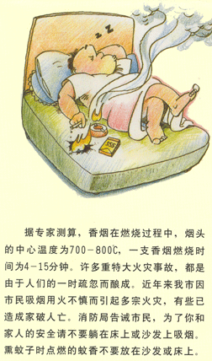
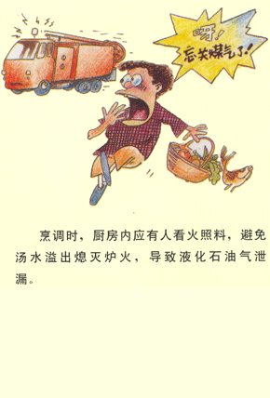
二、消防安全宣传挂图（居家安全类）
图1
图2

Slide 41
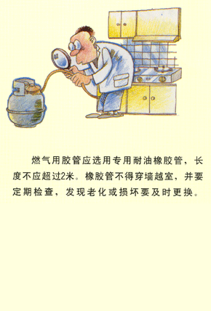
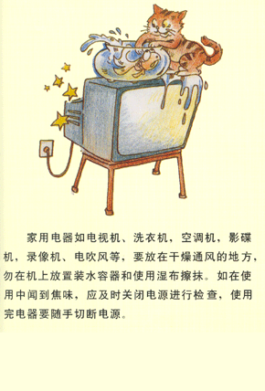
图3
图4

Slide 42
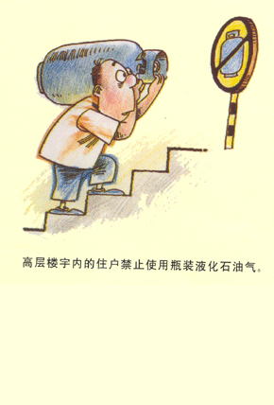
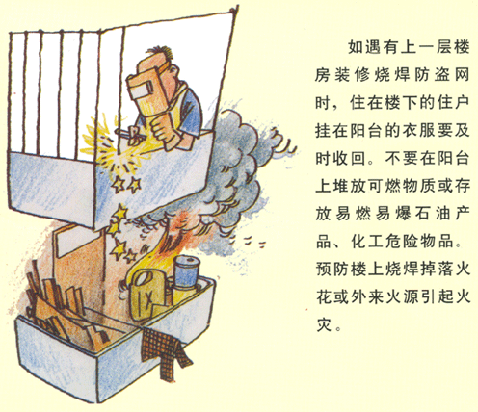
图5
图6

Slide 43
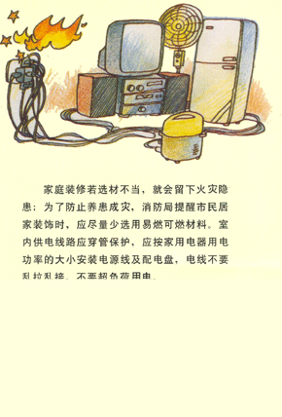
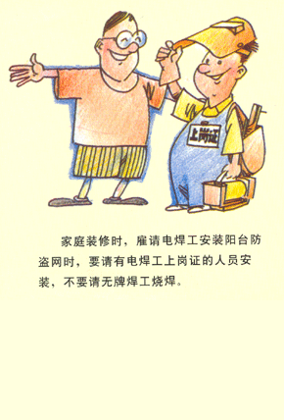
图7
图8

Slide 44
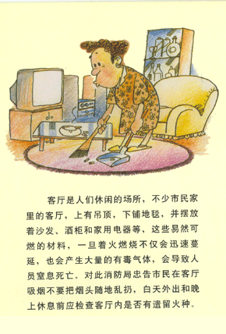
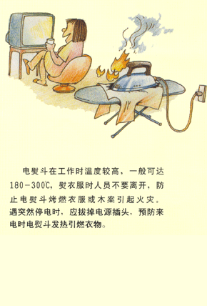
图9
图10

Slide 45
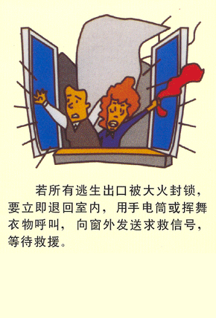
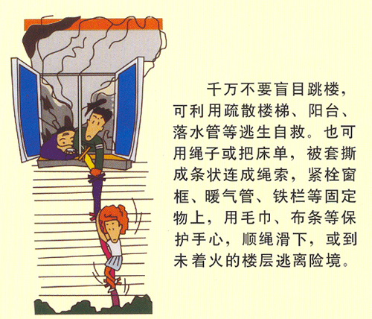
图11
图12

Slide 46
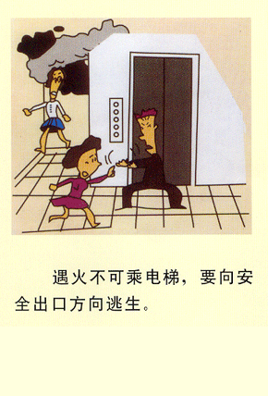
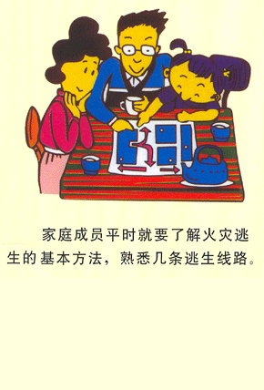
图13
图14

Slide 47
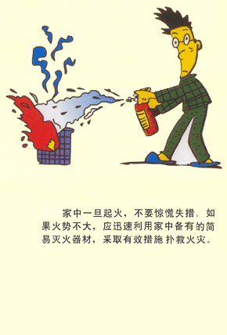
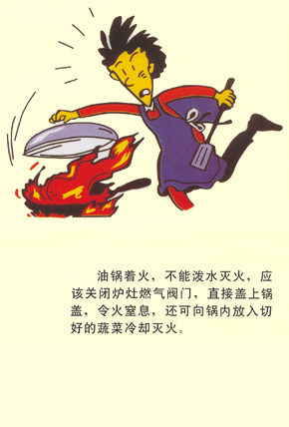
图15
图16

Slide 48
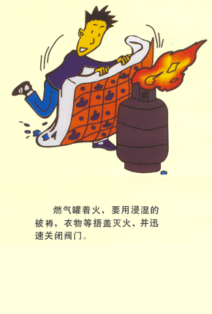
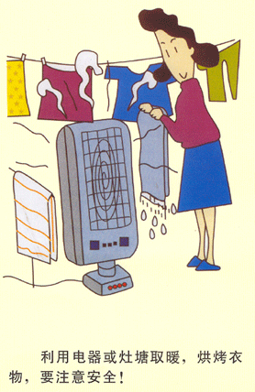
图17
图18

Slide 49
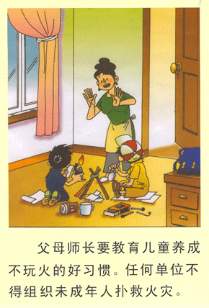
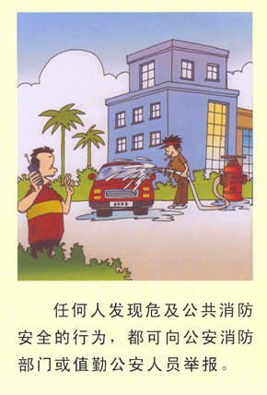
图19
图20

Slide 50
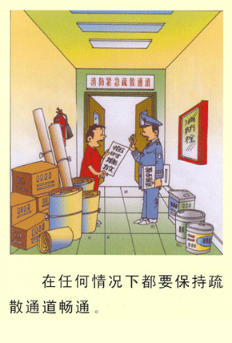
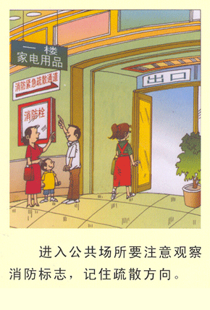
图21
图22

Slide 51
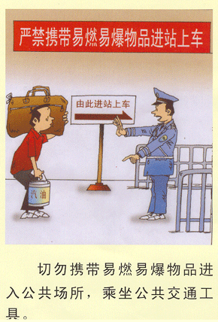
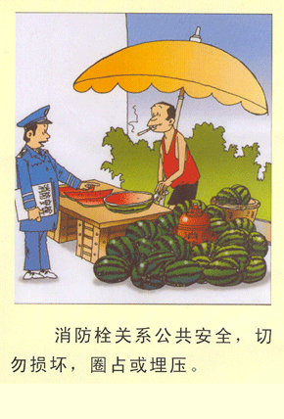
图23
图24

Slide 52
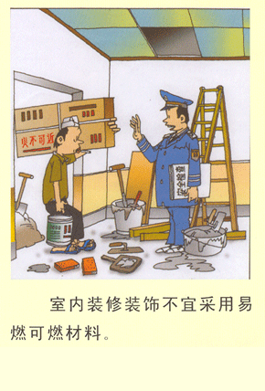
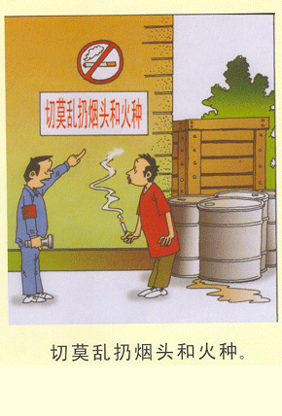
图25
图26

Slide 53
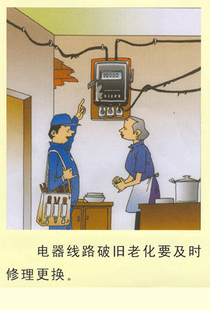
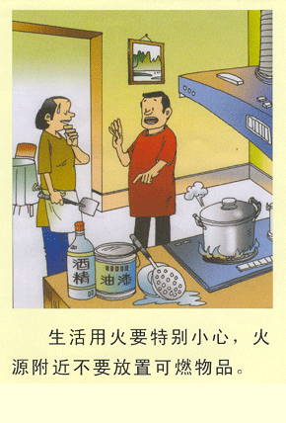
图27
图28

Slide 54
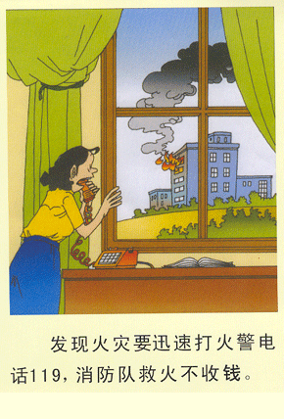
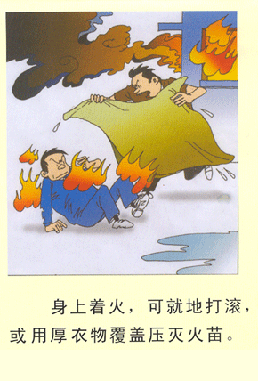
图29
图30

Slide 55
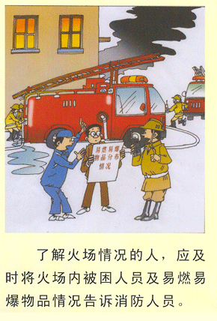
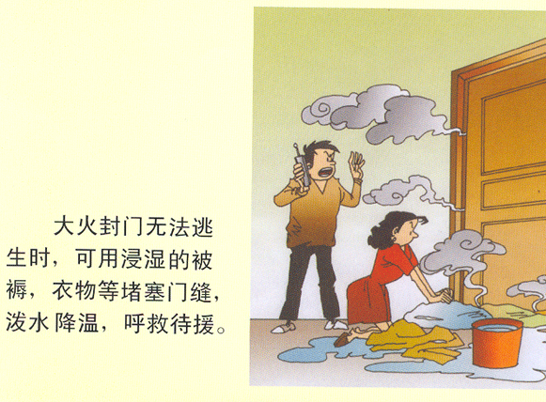
图31
图32

Slide 56
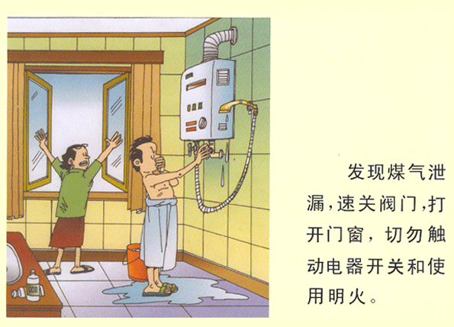
图33

Slide 57
三、消防安全常用电话
火警 119 匪警 110 交通 122
急救中心 120 电话查询 114
供水抢修 83807100
供电抢修 83350973
煤气抢修 25199999
消防管理原则:预防为主、防治结合

Slide 58
火灾预防与逃生常识

Slide 59
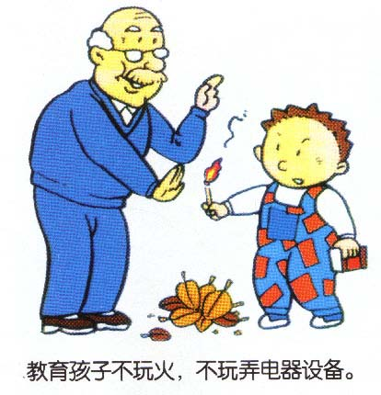
教育孩子不玩火和电器

Slide 60
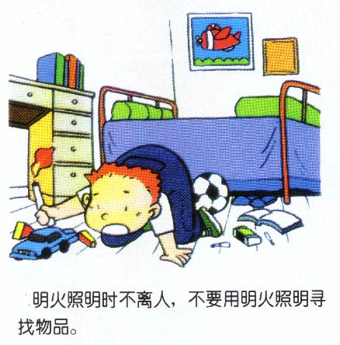
照明火时不要离开人

Slide 61
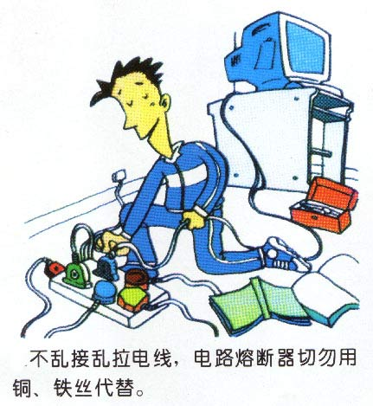
不要乱接、拉电线

Slide 62
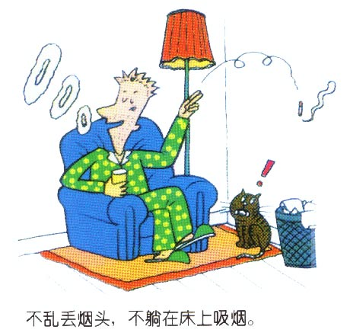
不乱丢烟头
不卧床吸烟

Slide 63
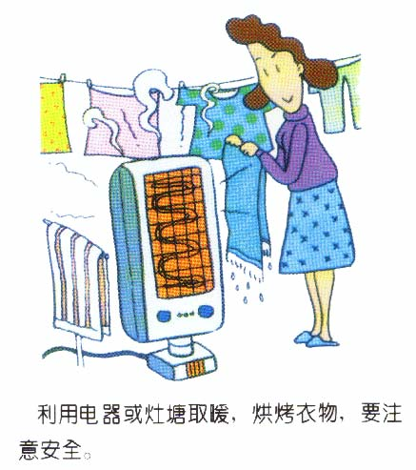
使用电器注意安全

Slide 64
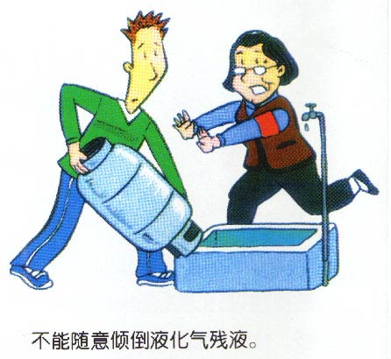
不乱倾倒液化气

Slide 65
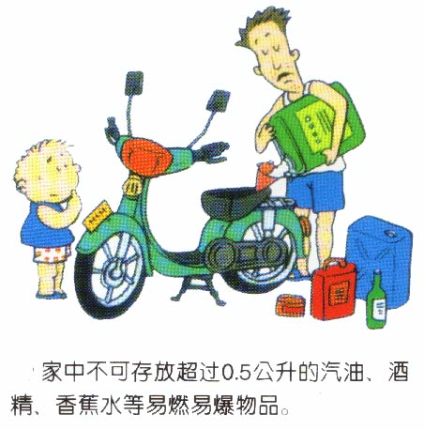
不能存放过多易燃易爆危险品

Slide 66
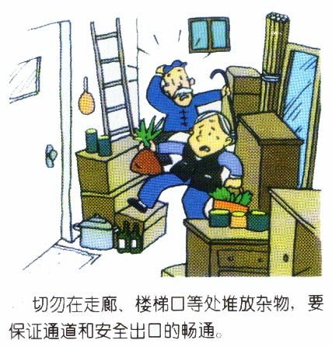
切勿乱堆放杂物

Slide 67
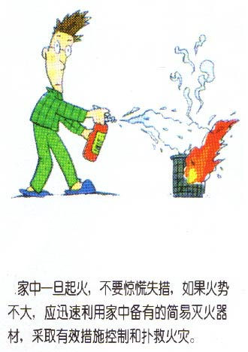
一旦失火 不要惊慌

Slide 68
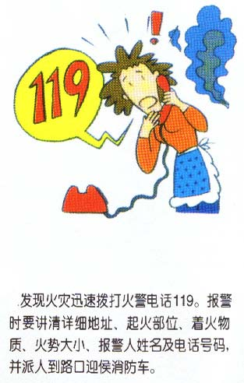
迅速报警

Slide 69
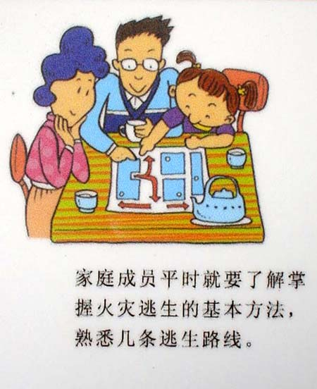
多掌握几条逃生路线
平时要多学习火灾逃生方法

Slide 70
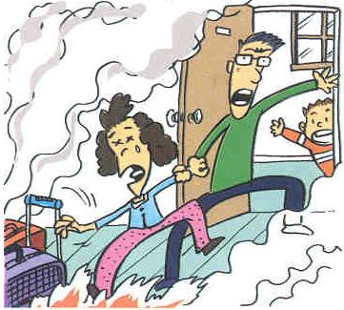
千万不要贪恋财务

Slide 71
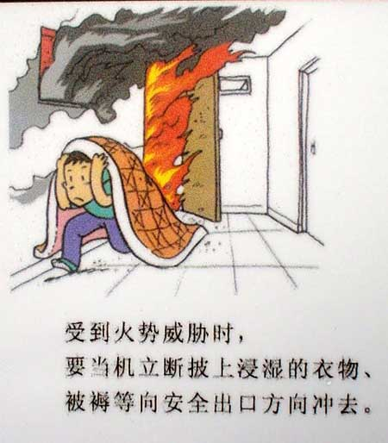
当机立断 快速撤离

Slide 72
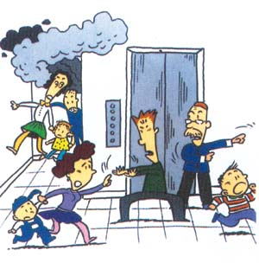
千万不要乘坐电梯

Slide 73
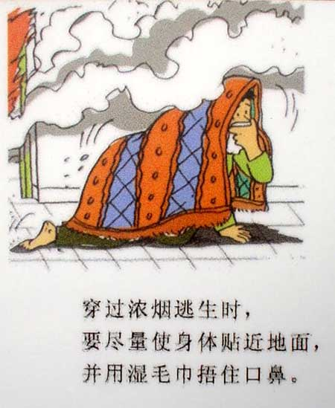
用湿毛巾捂住口鼻

Slide 74
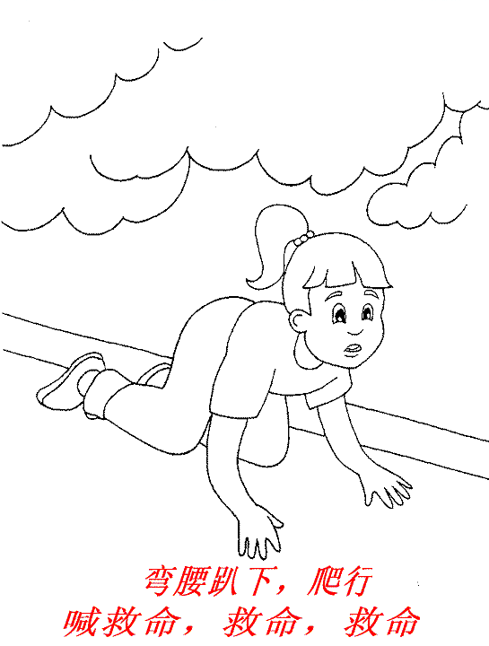
采取低姿势或匍匐前进

Slide 75
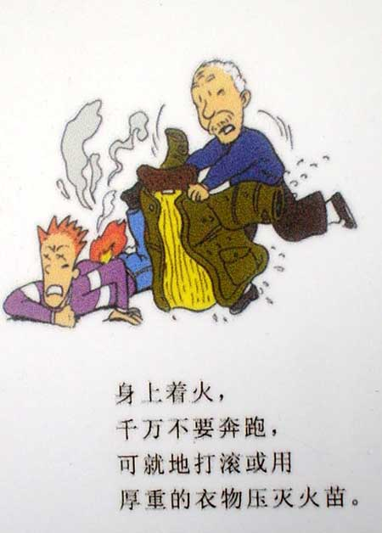
可就地打滚或用衣物压灭
身上着火 不要奔跑

Slide 76

用浸湿的被褥衣物堵住门

Slide 77

在阳台上呼救

Slide 78

千万不要盲目跳楼

Slide 79
谢谢

